Slide 1
Сопровождение деятельности музеев ОУ ТМР
Муниципальное учреждение дополнительного образования «Центр дополнительного образования «Созвездие»
Руководитель МРЦ: Синельникова Ирина Анатольевна, методист
Тутаев, 2025

Slide 2
Цель: помощь руководителям музеев ОУ в организации современной музейной деятельности.
Для реализации цели:
организуется паспортизация и перепаспортизации музеев ОУ ТМР;
организуются районные конкурсы для руководителей музеев и обучающихся ОУ;
организуется участие руководителей музеев ОУ в областных семинарах;
организуются районные семинары для руководителей музеев;
организуется информационное сопровождение деятельности музеев.

Slide 3
План/программа деятельности МРЦ на 2025 год
Задача: Создать условия для повышения доступности информационно-образовательных ресурсов всем образовательным учреждениям района
Вовлечение всех руководителей музеев ОУ района в группу «ТутМузеи» в соц. сети VK (Позиционирование музеев ОУ ТМР)
Пополнение базы информационно-образовательных и методических материалов на сайте Центра «Созвездие»
https://cdt-tmr.edu.yar.ru/resursniy_tsentr.html

Slide 4
Задача: Включить образовательные учреждения района в процессы, реализуемые в учреждении, в соответствии со своей зоной актуального развития и проблемами реальной практики
Экскурсии в музеях ОУ «Нити военной истории» (февраль-апрель)
2. Музейная квест-игра «Военные страницы нашего края» (апрель)
3. Мастер-класс «День Победы» (апрель-май)
4. Акция «Ночь музеев» (май)
5. Музейный час «Я первый раз в музее» (для новых посетителей ОУ) (сентябрь)
6. Конкурс методических материалов «Расскажем детям о войне» (октябрь-ноябрь)
7. Акция «Новый год в музее» (декабрь)

Slide 5
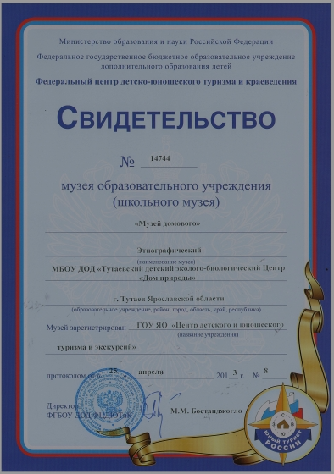
Задача: Совершенствовать профессиональные компетенции педагогических и руководящих работников муниципальной системы образования посредством реализации процессов обучения, совместного изучения, совместного обсуждения, обмена опытом, исследования, проектирования, программирования и др.
Семинар «Паспортизация музея: новые требования»
(май-июнь), в течение года – консультации
2. Семинар-практикум
«Интерактивные формы проведения экскурсий»
(октябрь)

Slide 6
3. Информационные сообщения и рекомендации по участию в МО, семинарах, конференциях, вебинарах различных уровней (в течение года)
4. Информационные и методические рекомендации по участию в конкурсах и акциях различных уровней (в течение года)
5. Анализ работы музеев за 2025 год. План работы МРЦ на 2026 год (декабрь)

Slide 7
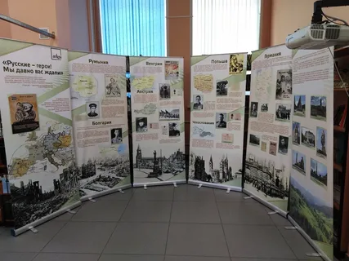
Задача: Содействовать внедрению инновационных процессов в образовательную практику ОУ района
Консультации по разработке музейных программ, мероприятий, событий для семейного досуга (в течение года)
2. Организация передвижной выставки для музеев ОУ
«День воинской славы»
(в течение года по заявкам)
3. Увеличение количества музеев ОУ (консультации)

Slide 8
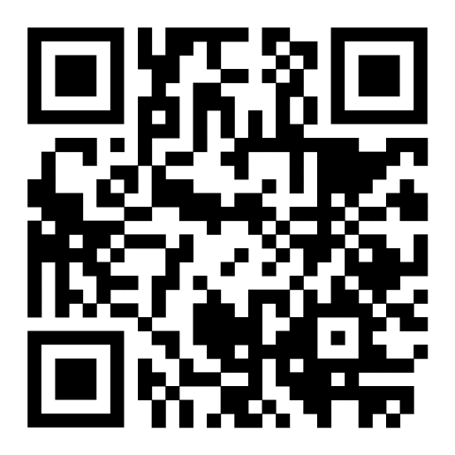
Связь с МРЦ
Руководитель: Синельникова Ирина Анатольевна
Контактный телефон: 89159716964
Эл.почта iriskasinelnikova@mail.ru
Группа ВК «ТутМузеи»: https://vk.com/club210758003

